Slide 1
Obtención y caracterización de fibras submicrométricas de Quitosano mediante la técnica de electrohilado
TRABAJO DE TITULACIÓN PREVIO A LA OBTENCIÓN DEL TÍTULO DE INGENIERO MECÁNICO
Autores:
Granja Tapia, Ana Gabriela
Herrera Carrillo, Diego Fernando
Director del Proyecto:
Ing. Narváez Muñoz, Christian Patricio

Slide 2
Índice
Objetivos
Justificación
Alcance
Marco Teórico
Experimentación
Análisis de Resultados
Conclusiones
Recomendaciones
Trabajos Futuros

Slide 3
Objetivos
Objetivo General
Obtener y caracterizar fibras submicrométricas de quitosano mediante la técnica de electrohilado.

Slide 4
Objetivos
Objetivos Específicos
Definir los parámetros óptimos, tanto de la solución polimérica como del proceso de electrohilado, para obtener resultados repetibles.
Caracterizar morfológicamente las fibras obtenidas mediante el proceso de electrohilado.
Caracterizar reológicamente las soluciones utilizadas para el proceso de electrohilado.
Comparar los resultados morfológicos obtenidos, utilizando soluciones con diferentes concentraciones de quitosano.

Slide 5
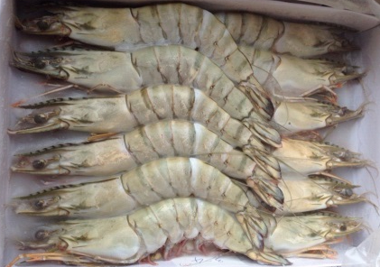
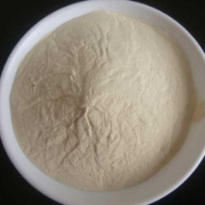
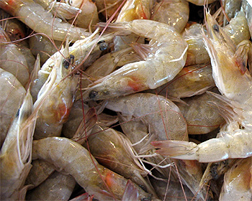
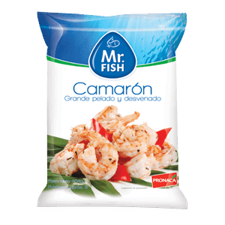
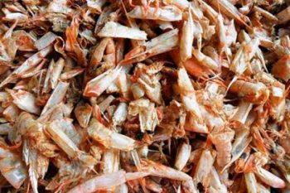
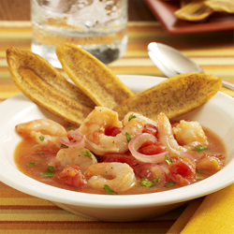
Justificación
Polvo de
Quitosano
Camarón congelado
Camarón Blanco
62%
4100 TON
25%
40% a 50%
Desechos
2do producto E.N.P
600 a 800 M de libras
anuales
Exporta 87%
13%
41 000 TON

Slide 6
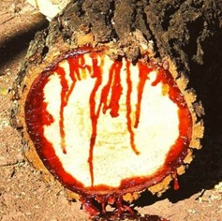
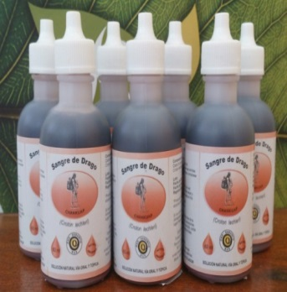
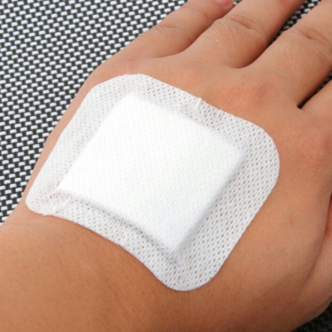
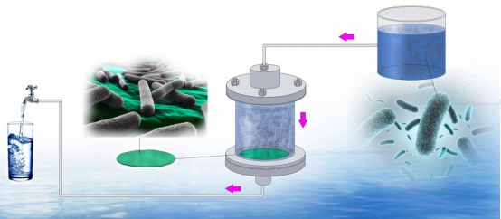
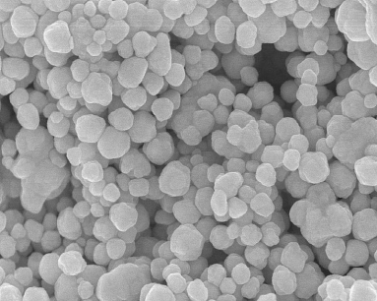
Alcance
Parámetros ideales
Sangre de drago
Apósitos
Morfologías adecuadas
Repetibilidad
Nanopartículas de Plata
Filtración de agua

Slide 7
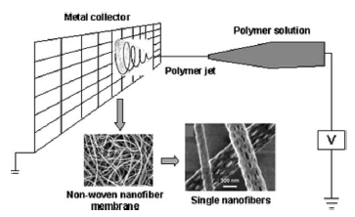
Técnica de Electrohilado
Técnica de Electrohilado
-Técnica que involucra la interacción de un campo eléctrico en una solución polimérica.
-Permite obtener fibras de orden micro y nanométricas.

Slide 8
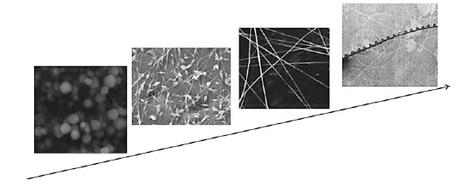
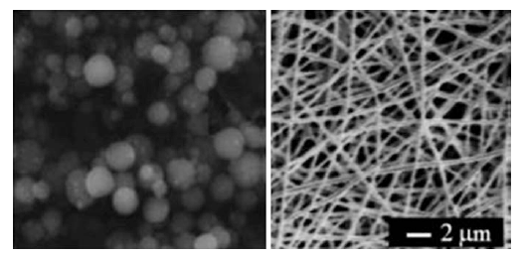
Técnica de Electrohilado
Parámetros del Proceso
Parámetros de la Solución:
Concentración
Volatilidad
Conductividad Eléctrica
Viscosidad
Tensión Superficial
Peso Molecular
Parámetros Operativos:
Voltaje
Caudal
Distancia capilar/colector

Slide 9
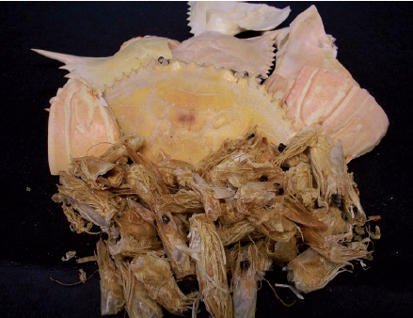
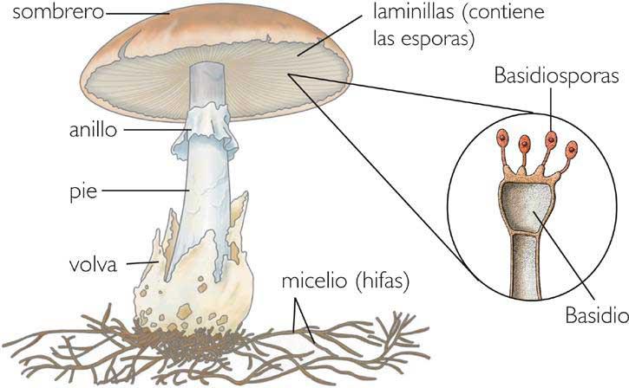
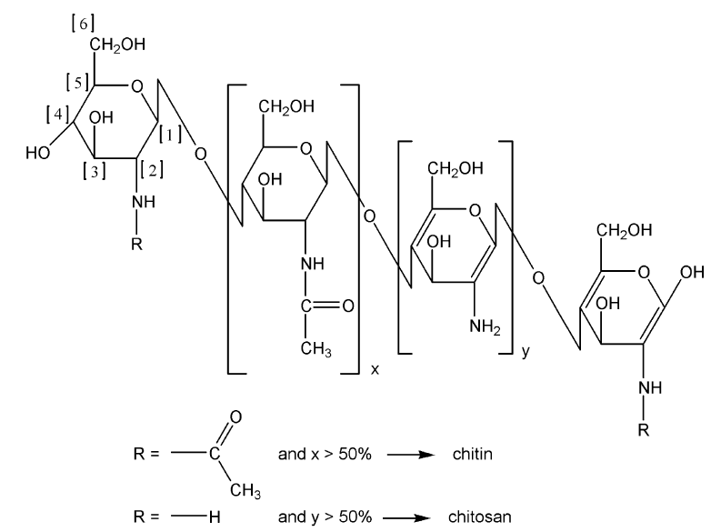
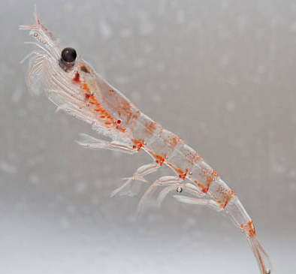
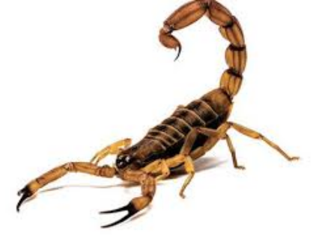
Quitosano
Fuentes de quitosano
Es un polisacárido, derivado de la quitina.
Biopolímero compuesto por unidades N-acetilglucosamina (GlcNAc) y D-glucosamina (GlcN)

Slide 10
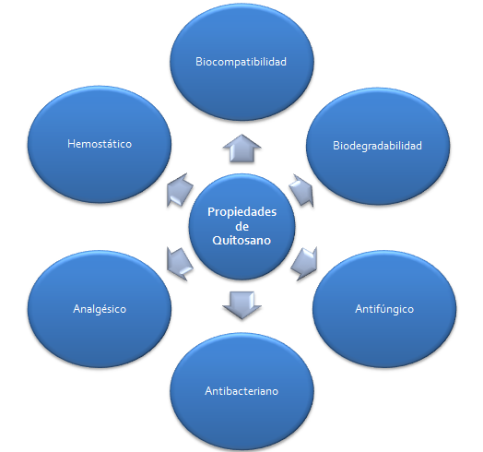
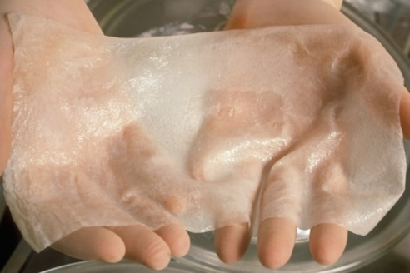
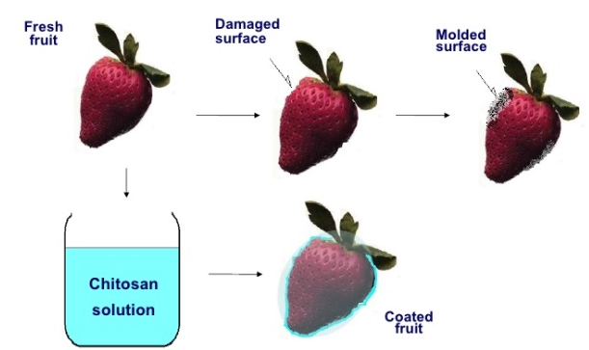
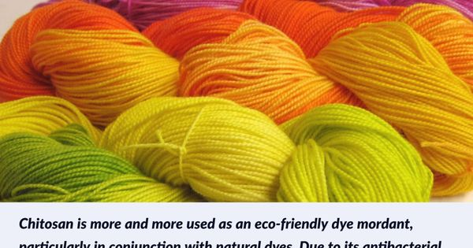
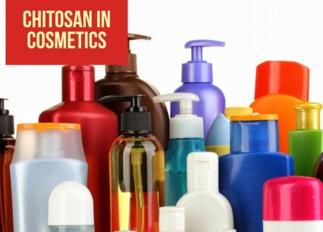
Quitosano
Ácido Hialurónico
Aplicaciones
Bradiquinina
Hongos, levaduras
Patógenos humanos

Slide 11
Electrohilado de Quitosano
Dependencia de: Concentración de quitosano
y solvente utilizado.
(Ohkawa et al., 2004)
Aplicaciones
TFA: forma fibras de quitosano puro.
Ácido acético
Ácido fórmico
Ácido clorhídrico
Ácido dicloroacético
Ingeniería de tejidos:
Estructuras de soporte (tissue scaffolds).
Apósitos (wound dressing)
Forma fibras de quitosano + PVA
Concentración de Quitosano
Beads esféricos
a redes de fibras interconectadas
$$↑$$
Dependencia de: concentración de acido acético y peso molecular de quitosano.
(Geng et al., 2005)
Ingeniería hídrica:
Filtración de aguas residuales.
Purificación de agua potable
Concentración de ácido acético
Menor tensión superficial
Menor aparición de beads
Mayor diámetro
$$↑$$
$$\sim$$
Peso molecular
Fibras continuas y uniformes

Slide 12
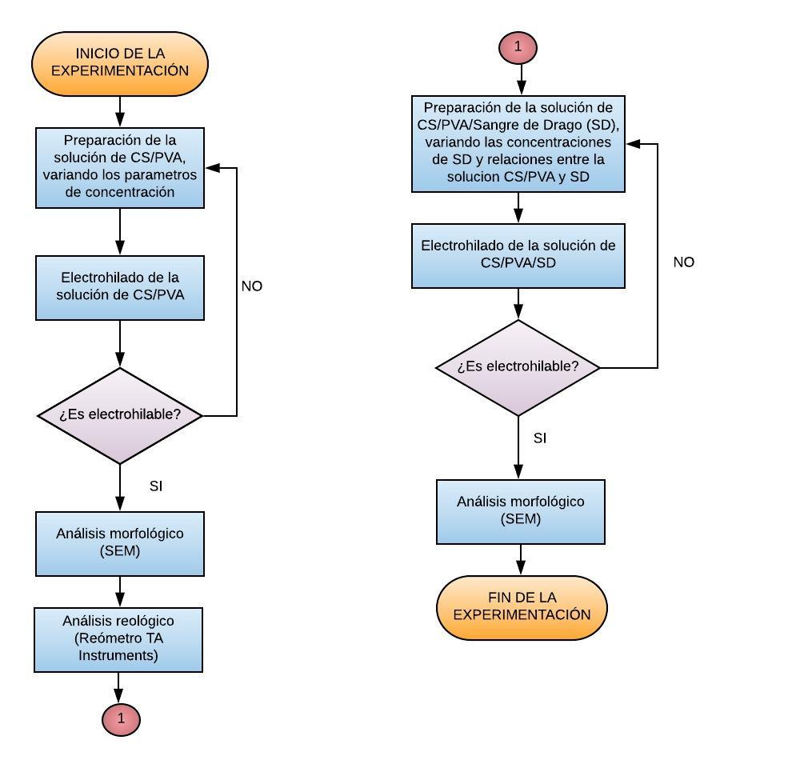
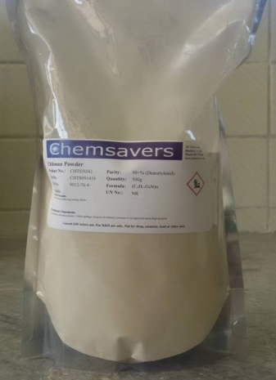
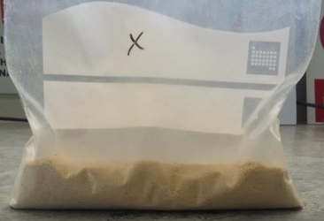
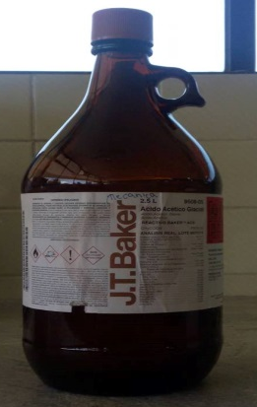
Experimentación
Experimentación
Materiales
Quitosano (CS)
PVA
Ácido acético (AA)
Sangre de drago (SD)

Slide 13
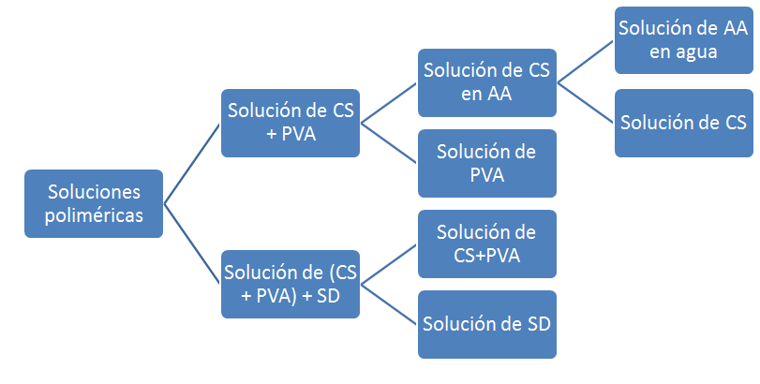
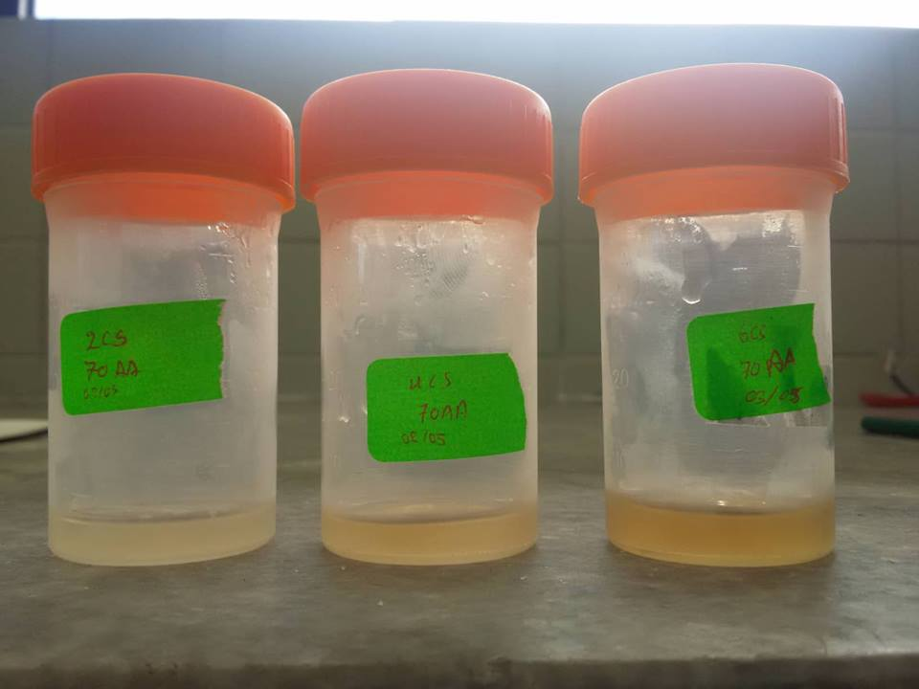
Experimentación
Preparación de la solución polimérica

Slide 14
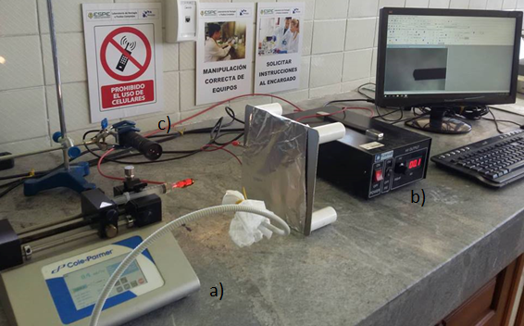
Experimentación
Máquina de Electrohilado
e
b
d
c
a
Máquina de Electrohilado
Laboratorio de Reología - ESPE
Bomba de jeringa
Cámara de acercamiento
Plato colector
Fuente de alto voltaje
Monitor

Slide 15
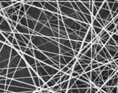
Análisis de Resultados

Slide 16
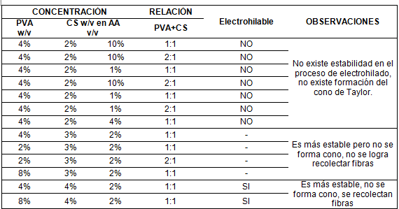
Solubilidad del Quitosano y Electrohilabilidad
Solubilidad
Electrohilabilidad (1ra)
Quitosano es soluble en todas las concentraciones de ácido acético
Incremento de PVA, mejora la estabilidad del proceso

Slide 17
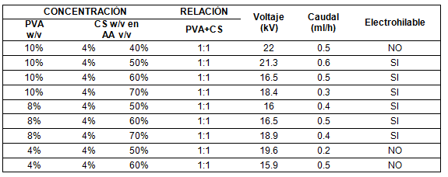
Electrohilabilidad
Electrohilabilidad (2da)
Electrohilabilidad (3ra)
La concentración ideal de PVA para que el proceso sea estable es 10% w/v
La concentración ideal de AA para que el proceso sea estable es a partir del 50% v/v

Slide 18
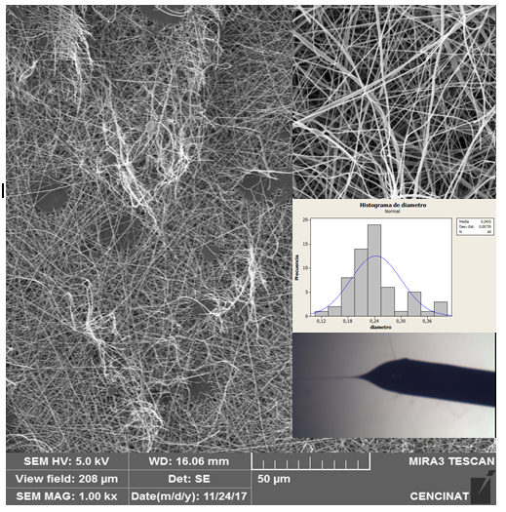
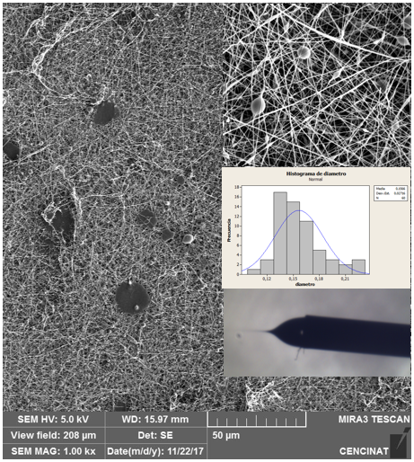
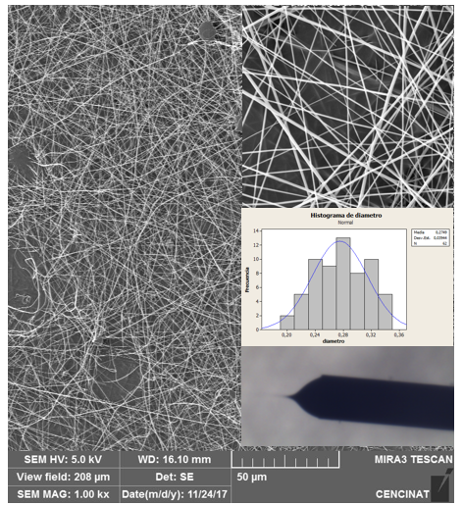
Análisis Morfológico
Ensayos con CS (4% w/v) + PVA (10% w/v) constantes
CS 4% en AA 50% + PVA 10% | CS 4% en AA 60% + PVA 10% | CS 4% en AA 70% + PVA 10%
Voltaje : 21.3 kV Caudal: 0.6 ml/h | Voltaje: 16.5 kV Caudal: 0.5 ml/h | Voltaje: 18.4 kV Caudal: 0.3 ml/h
Φ: 243 $±$ 57 nm | Φ: 156 $±$ 27 nm. | Φ:275 $±$ 39 nm

Slide 19
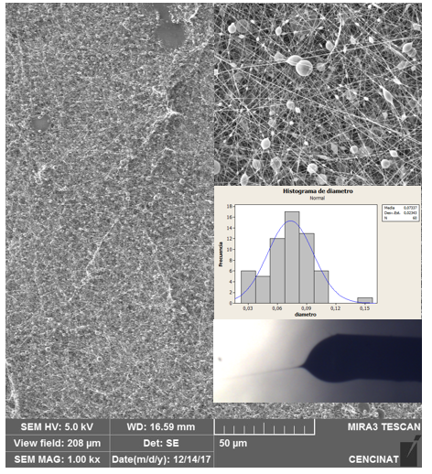
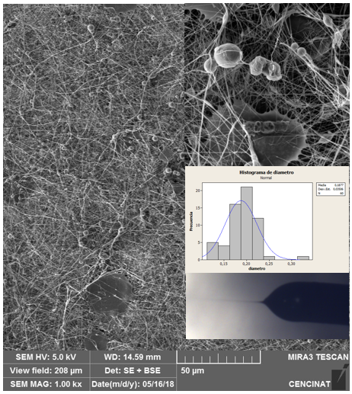
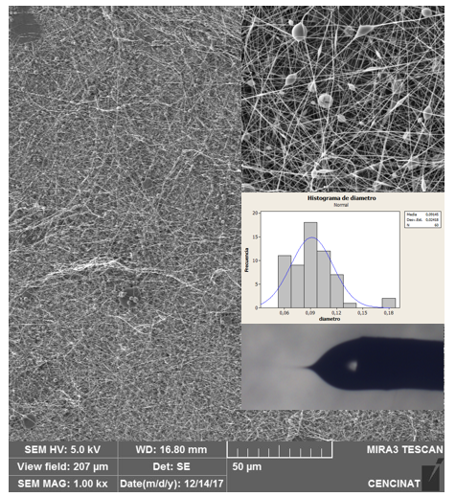
Análisis Morfológico
Ensayos con CS (4% w/v) + PVA (8% w/v) constantes
CS 4% en AA 50% + PVA 8% | CS 4% en AA 60% + PVA 8% | CS 4% en AA 70% + PVA 8%
Voltaje : 16 kV Caudal: 0.4 ml/h | Voltaje: 16.5 kV Caudal: 0.5 ml/h | Voltaje: 18.9 kV Caudal: 0.4 ml/h
Φ: 73 $±$ 23 nm. | Φ: 187 $±$ 35 nm. | Φ:91 $±$ 24 nm

Slide 20
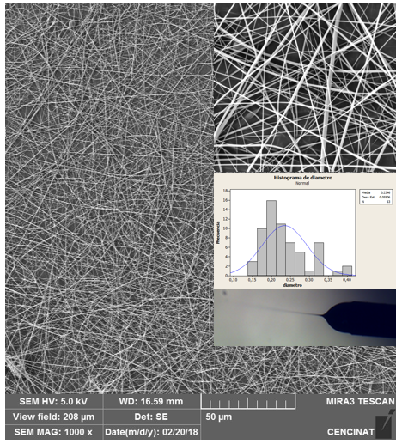
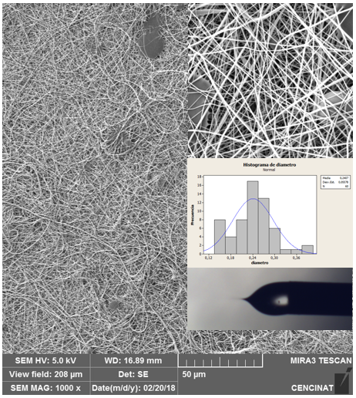
Análisis Morfológico
Ensayos con PVA (10% w/v) y ácido acético (70% v/v) constantes
CS 2% en AA 70% + PVA 10% | CS 6% en AA 70% + PVA 10%
Voltaje : 15.3 kV Caudal: 0.35 ml/h | Voltaje: 19.6 kV Caudal: 0.2 ml/h
Φ: 234 $±$ 59 nm | Φ: 240 $±$ 56 nm

Slide 21
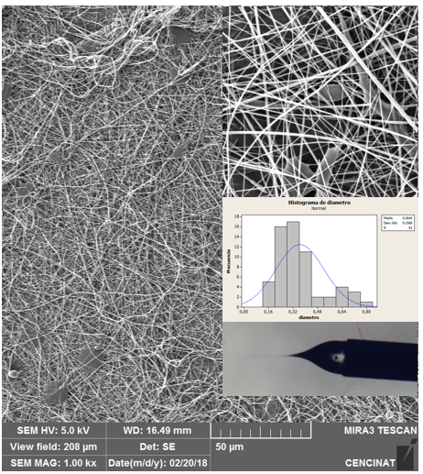
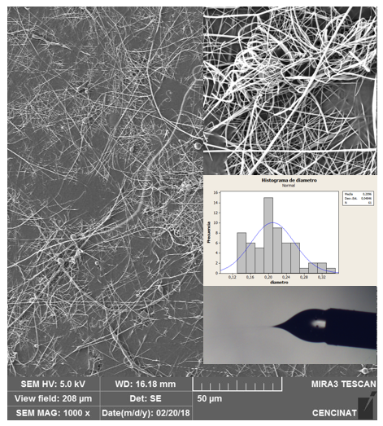
Análisis Morfológico
Ensayos con PVA (10% w/v) y ácido acético (70% v/v) constantes
CS 8% en AA 70% + PVA 10% | CS 10% en AA 70% + PVA 10%
Voltaje : 18.4 kV Caudal: 0.2 ml/h | Voltaje: 21.1 kV Caudal: 0.1 ml/h
Φ: 364 $±$ 57 nm | Φ: 209 $±$ 48 nm.

Slide 22
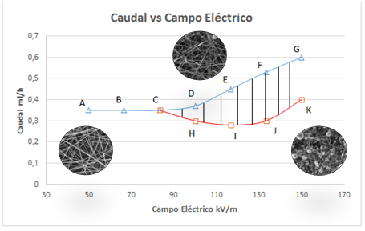
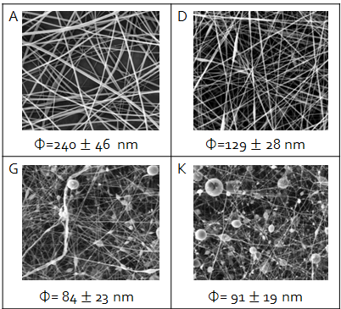
Análisis Morfológico
Variando los parámetros del proceso
Se uso la solución de :
CS 2% w/v en AA 70% v/v + PVA 10% w/v

Slide 23
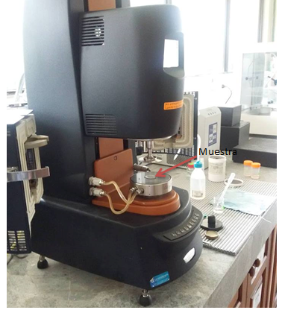
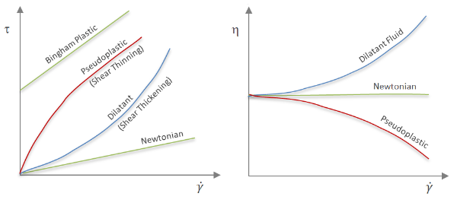
Análisis Reológico
Comportamientos característicos de
Fluidos No Newtonianos
Configuración:
Plato-cono
Precizalla:
1 rad/s por 100 s a 25°C.
Análisis de Flujo Estacionario:
0 a 500 s⁻¹ a 25°C
Reómetro TA-Instruments

Slide 24
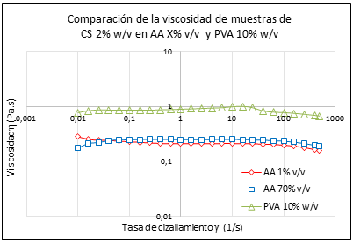
Análisis de Resultados Reología
Análisis Reológico
Comparación Viscosidad vs Tasa de Cizallamiento
A una tasa de cizallamiento de 500 s⁻¹ las viscosidades de las soluciones son:
CS 2% w/v en AA 1% v/v: 157 mPa$∙$s
CS 2% w/v en AA 70% v/v: 187 mPa$∙$s
PVA 10% w/v: 672 mPa$∙$s

Slide 25
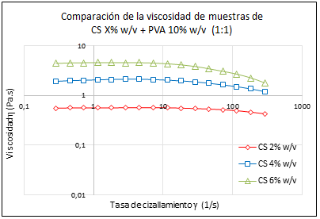
Análisis Reológico
Comparación Viscosidad vs Tasa de Cizallamiento
A una tasa de cizallamiento de 300 s⁻¹ las viscosidades de las soluciones son:
CS 2% w/v + PVA 10% w/v: 430 mPa$∙$s
CS 4% w/v + PVA 10% w/v : 1190 mPa$∙$s
CS 6% w/v + PVA 10% w/v : 1800 mPa$∙$s
Todas las soluciones de CS están disueltas
En AA 70% v/v.
Relación entre soluciones 1:1

Slide 26
Análisis de Resultados Mecánica
Análisis de la Solución con Sangre de Drago
Solubilidad
Concentración de SD | Relación | Observación
60% v/v | 1:1 | Solución grumosa
50% v/v | 1:1 | Solución grumosa
40% v/v | 1:1 | Solución homogénea
20% v/v | 1:1 | Solución homogénea
Se uso la solución de :
CS 2% w/v en AA 70% v/v + PVA 10% w/v

Slide 27
Análisis de Resultados Mecánica
Análisis de la Solución con Sangre de Drago
Electrohilabilidad
Concentración de SD | Relación | Observación
20% v/v | 1:1 | No se electrohiló
40% v/v | 1:1 | No se electrohiló
40% v/v | 2:1 | Proceso inestable
40% v/v | 3:1 | Es electrohilable
Se uso la solución de :
CS 2% w/v en AA 70% v/v + PVA 10% w/v

Slide 28
Análisis de Resultados Mecánica
Análisis de la Solución con Sangre de Drago
Análisis morfológico
(CS 2% en AA 70% + PVA 10%) + SD 40%, 3:1
Parámetros del proceso
Voltaje | 15.8 kV
Caudal | 0.5 ml/h
Φ: 100 ± 30 nm
El diámetro promedio de las fibras es aproximadamente 134 nm más pequeña que las fibras obtenidas de la misma solución sin mezcla de sangre de drago

Slide 29
Análisis de Resultados Alternativas para una posterior aplicación biomédica
Análisis con Quitosano Ecuatoriano
Pruebas con quitosano proporcionado por Yachay
DD: 60% CS2% en AA70% + PVA10% V: 10 kV Q: 0.58 ml/h d: 12 cm | DD: 60% CS6% en AA70% + PVA10% V: 9.8 kV Q: 0.78 ml/h d: 12cm | DD: 70% CS2% en AA70%+ PVA10% V: 12.4kV Q: 0.7 ml/h d: 12 cm
φ: 1030 nm | φ: 1087 nm | φ: 825 nm

Slide 30
Análisis de Resultados Alternativas para una posterior aplicación biomédica
Análisis con Quitosano Ecuatoriano
Pruebas con quitosano proporcionado por PUCE
DD:70% CS2% en AA70% + PVA10% V: 13.8 kV Q: 0.2 ml/h d: 12 cm | DD:70% CS6% en AA70% + PVA10% V: 11.4 kV Q: 0.5 ml/h d: 12 cm | DD:70% CS10% en AA70% +PVA10% V: 12.8 kV Q: 0.3 ml/h d: 12 cm
φ: 1083 nm | φ: 941 nm | φ: N/D

Slide 31
Conclusiones
Parámetros ideales para las soluciones de quitosano:
Concentración de Ácido acético: 70% v/v.
Concentración de PVA: 10% w/v.
Concentración de Quitosano: 2% hasta 6% w/v.
Fibras con morfologías adecuadas:
Solución: CS 2% w/v en AA 70% v/v + PVA 10% w/v (1:1)
Voltaje: 6 a 10 kV
Parámetros del
Proceso
Caudal: 0.35 ml/h
Distancia: 12 cm
Φ: 220 ± 45 nm

Slide 32
Conclusiones
Soluciones poliméricas Comportamiento Pseudoplástico
Soluciones | Viscosidad
CS 2% w/v en AA 1% v/v | 157 mPa$∙$s
CS 2% w/v en AA 70% v/v | 187 mPa$∙$s
PVA 10% w/v | 672 mPa$∙$s
Mejores soluciones electrohilables
CS 2% w/v en AA 70% v/v + PVA 10% w/v | 430 mPa$∙$s
CS 4% w/v en AA 70% v/v + PVA 10% w/v | 1190 mPa$∙$s
CS 6% w/v en AA 70% v/v + PVA 10% w/v | 1800 mPa$∙$s
γ: 500 s⁻¹
γ: 300 s⁻¹
$$↑↑$$
Concentración de AA
$↑$ Viscosidad
$$↑$$
Concentración de CS
$↑$ $↑$Viscosidad

Slide 33
Conclusiones
Constante: AA 70% v/v y PVA 10% w/v
Análisis morfológico comparativo
Variable: CS 2% w/v hasta 10% w/v
Concentración de CS | Diámetro Promedio | Observaciones
2% w/v | 220 ± 45 nm | Fibras lisas, homogéneas y sin defectos.
4% w/v | 275 ± 39 nm | Fibras lisas, homogéneas, sin beads, pocas zonas húmedas.
6% w/v | 241 ± 56 nm | Fibras discontinuas, pocos beads, zonas húmedas.
8% w/v | 364 ± 57 nm | Fibras enmarañadas, mayor presencia de beads y zonas húmedas.
Tendencia creciente de diámetro

Slide 34
Recomendaciones
Utilizar un equipo de electrohilado que posea aislamiento.
Realizar estudios con intervalos reducidos (0.5% o 1%), con límites inferior y superior de 1% w/v y 4%w/v.
Realizar estudios del comportamiento de la solubilidad del quitosano, utilizando otros solventes (ácidos orgánicos), como: TFA, ácido láctico, fórmico, maleico, entre otros.
Realizar estudios sobre la utilización de sustancias surfactantes como decilsulfonato de sodio.

Slide 35
Trabajos Futuros
Obtención de fibras de quitosano mediante el proceso de electrohilado, utilizando diferentes tipos de colectores (rotacional cilíndrico, rotacional de disco, mallas, placas paralelas, entre otros).
Realización de un estudio bacteriológico comparativo entre las membranas de CS + PVA y las membranas de CS + PVA + SD, para su utilización en la fabricación de apósitos.
Realización de estudios de resistencia mecánica de las membranas nanofibrosas de CS + PVA, para su futura aplicación en filtración (agua o aire).
Realización de estudios de crecimiento y propagación celular de las membranas de CS + PVA y CS + PVA + SD, para su utilización en ingeniería de tejidos (tissue scaffolds).

